Slide 1
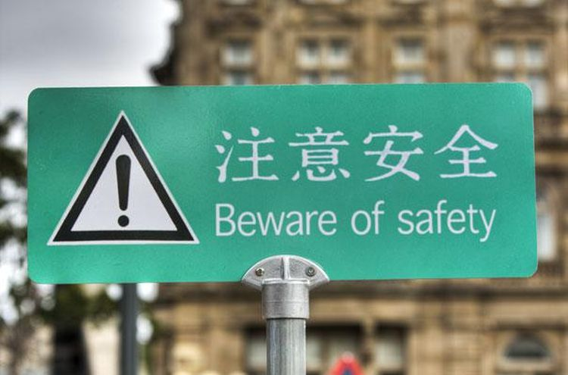
Письменный, последовательный и синхронный перевод
Notes:
Про настолки и семинар

Slide 2
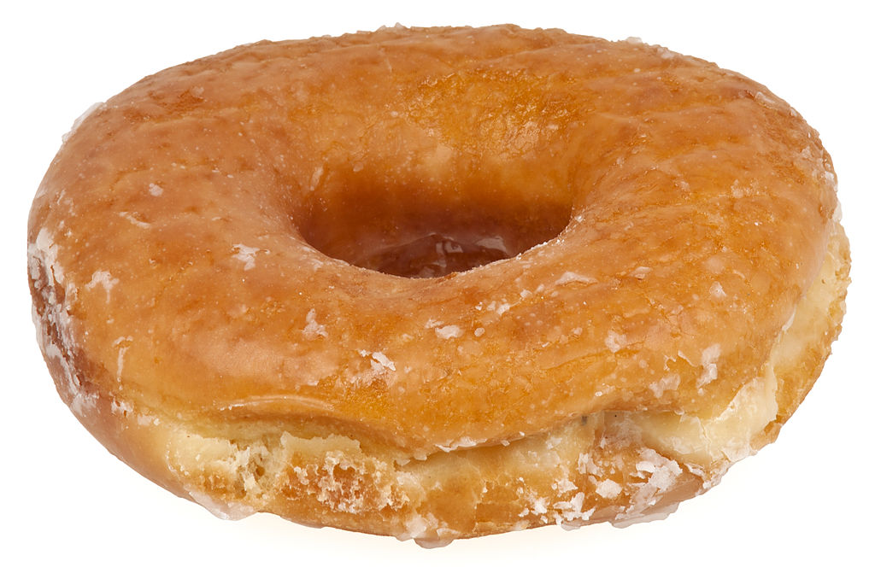
Упражнение для закрепления
Открываем свой франшизный бизнес по продаже doughnuts / donuts!
Брендбук предписывает крупными буквами написать название продаваемого товара на вывеске. Что мы напишем?

Slide 3
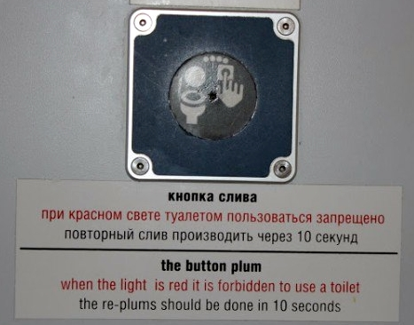
Письменный перевод

Slide 4
Что нам нужно для письменного перевода?
словарь («английский язык со словарем»)
общие знания по теме (общетехнические, специальные…)
доступ к информации (вспомогательные материалы, схожие документы)
Интернет (там есть все, нужно просто знать, как искать)
=> письменный перевод – поиск информации
Notes:
Одним словарем не обойдешься

Slide 5
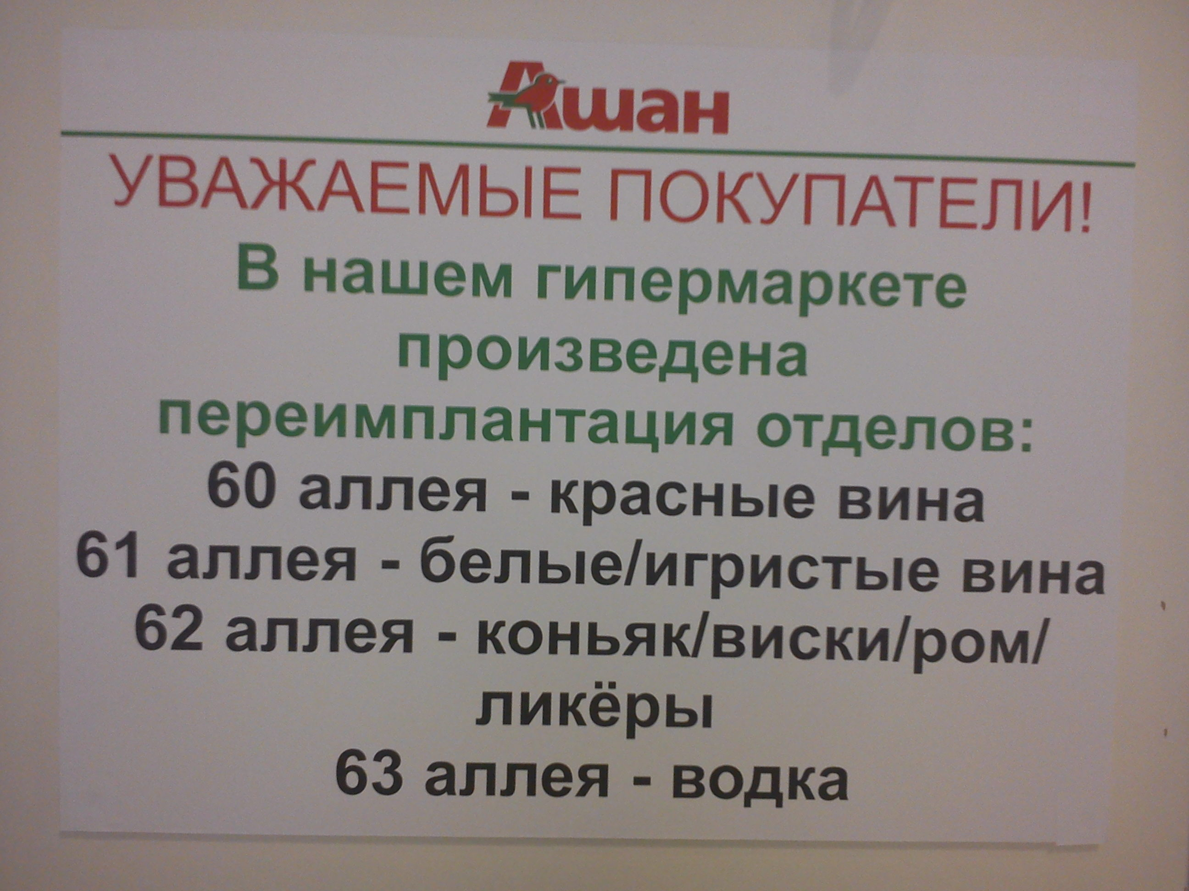
Трудности: что хотел сказать автор?
Что хочет сказать автор?
(переимплантация)
Notes:
Только некоторые общие трудности, не претендую на полноту, помимо собственно языковых
Можно спросить: Автор жив или мертв?

Slide 6
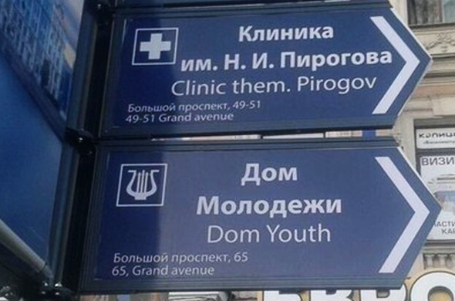
Трудности: а что нужно переводить?
Notes:
Если топоним, то двояко

Slide 7
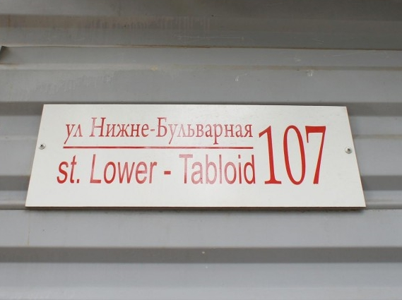

Slide 8
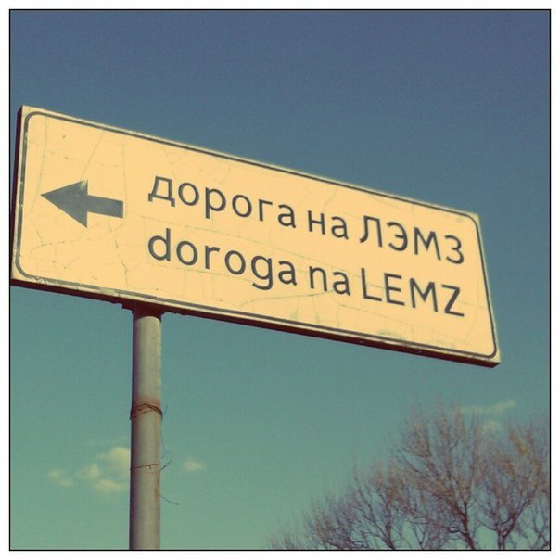

Slide 9
Трудности: а что нужно переводить?
Что переводится, а что нет?
адреса?
числа?
даты?
единицы измерения?
названия компаний? газет? судов?
формы собственности?
отчества?
Notes:
1., 1,000
Числа очень важны
1,000 не то же самое, что 1000

Slide 10
Трудности: нужен новый термин
В целевом языке отсутствует исходная реалия или нет ёмкой формулировки.
road diet = мероприятия по успокоению дорожного движения путем сужения дороги, нанесения специальной разметки, ограничения скорости и т.д.
Beinaheunfall = несчастный случай, которого удалось избежать
Notes:
Либо изобретать, либо искать соответствие
Чтобы избегать сносок izba – russian wooden house

Slide 11
Что переводить?
любой немашиночитаемый текст
любой машиночитаемый текст
специализированная литература
художественная литература
интерфейсы
субтитры
…

Slide 12
Немашиночитаемый текст
(личные документы, рукописи и рукописные пометки на полях)

Slide 13
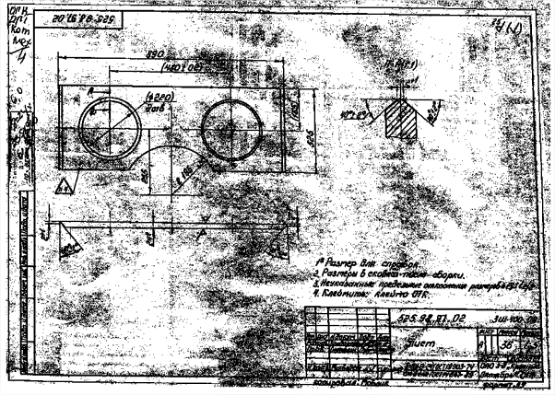
Машиночитаемый текст
(все остальные физические документы и тексты)
Notes:
А зачем нам оптическое распознавание текста?

Slide 14
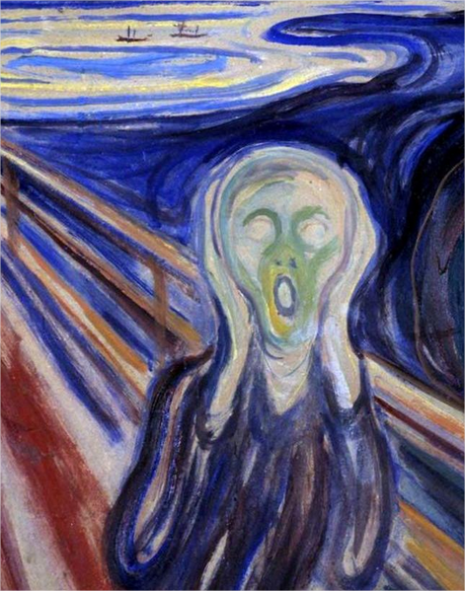
Специализированная литература
лучше специалист со знанием языка, чем переводчик со знанием темы
требуется не только литературный редактор, но и научный редактор
субботний отпуск
раввины православной церкви
фараон Небучаднеззар
художник Эдвард Манч
Notes:
В полной мере проявляется то, что переводчики по Пушкину -- почтовые лошади просвещения

Slide 15
Художественная литература
существенно большие усилия: стиль, язык, сложная структура текста, аллюзии (прямые и скрытые), непереводимые реалии, акценты, игры слов…
иногда: работа автора (авторизованный перевод)
литературоведческие компетенции
труд нескольких человек (переводчик, редактор, корректор…)
оплата труда несоразмерна усилиям

Slide 16
Интерфейсы
все, что вы видите на экране
практически полное отсутствие контекста
ограничения по длине
многие строки конструируются динамически
Rent nightly from real people in 3590 cities in 178 countries.
Rent nightly from real people in <em>%{city_count} cities</em> in <em>%{country_count} countries</em>.
Снимайте жилье посуточно у реальных хозяев во множестве городов мира.
Notes:
Пожалуй, наиболее сложная к переводу технический текст

Slide 17
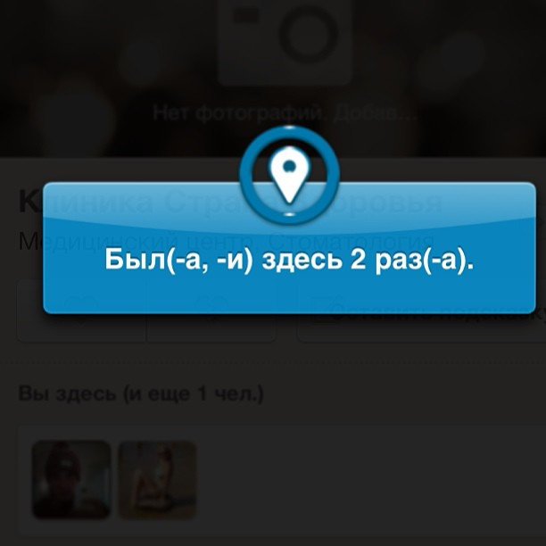

Slide 18
Субтитры
экранные: ограничение длины
При озвучке субтитры проходят дополнительную обработку – «укладку», чтобы мимика героев примерно соответствовала произносимому за кадром тексту.

Slide 19
Локализация / глобализация
Adobe, AutoCAD, Microsoft, SAP, Sun переводятся сразу на несколько языков
30 и больше языков, отдано на подряд language service providers, которые перераспределяют объем работы по местным агентствам для перевода и редактирования

Slide 20
Как переводить?
вручную (с листа)
автоматизированно
машинным переводом? (Wait a minute!..)
системы CAT (Computer-Assisted Translation), они же Translation Memory

Slide 21
Немного о машинном переводе
статистический и на основе правил
Машина знает многое: больше словарный запас, лучше анализируется структура
Но многого и не знает: ошибки в исходном тексте, стиль, тематику, контекст (!)
Notes:
Это мой заклятый и стратегический враг - Сегодня многое услышал об успехах ИИ и испугался

Slide 22
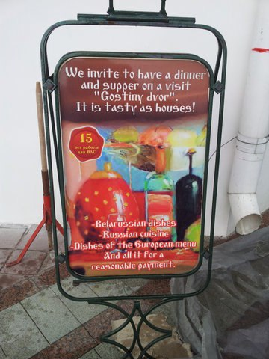
Notes:
Нет грамматического контекста: машина не знает частеречной принадлежности

Slide 23
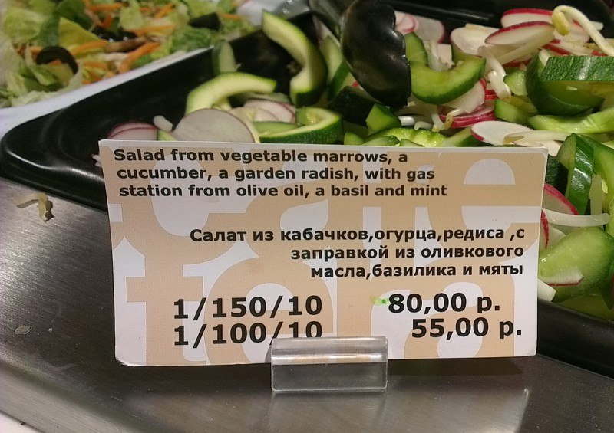
Notes:
Нет лексического контекста

Slide 24
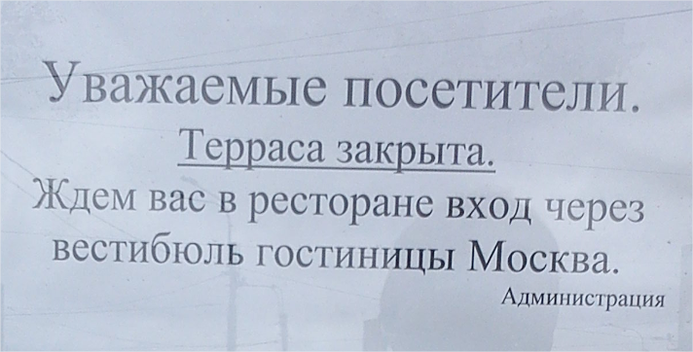

Slide 25
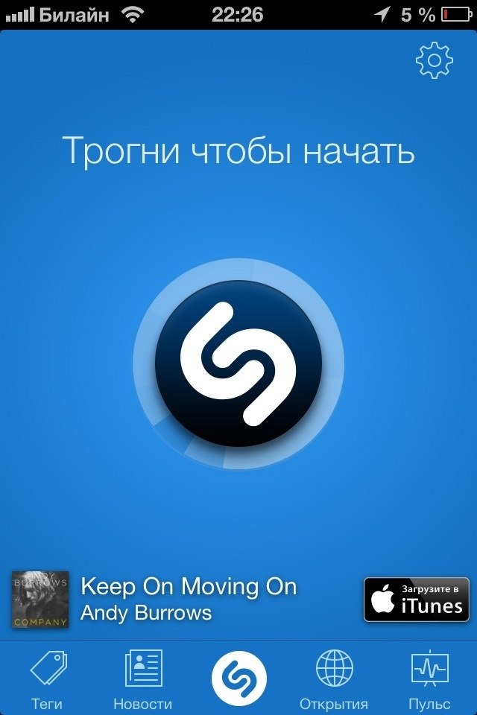
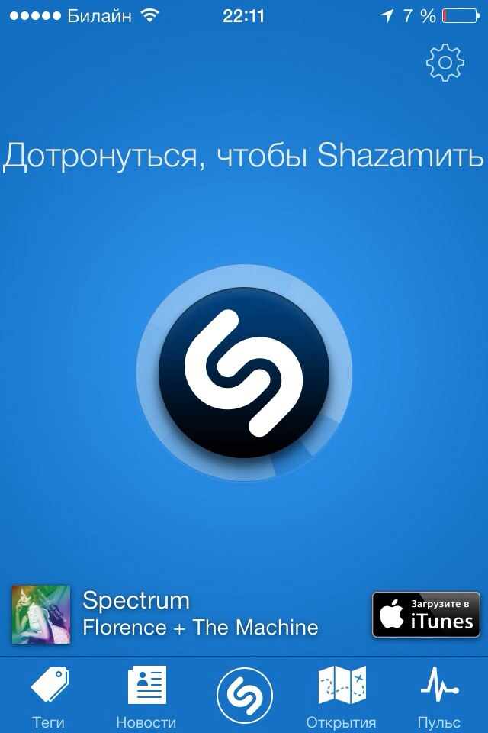
Notes:
А если соединить интерфейсы с машинным переводом или базой «стандартных переводов»…

Slide 26
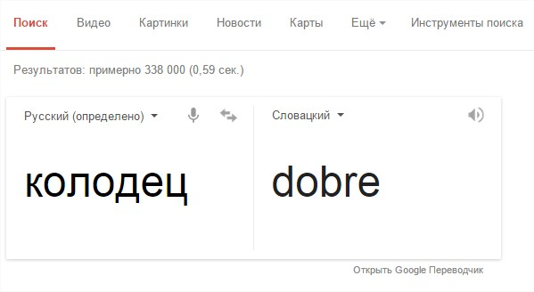
…и это даже не словарь!
Notes:
Использовать нельзя не только для перевода связного текста, а даже в качестве словаря
На самом деле studňa

Slide 27
Как работать с машинным переводом?
Не просто вставить и нажать кнопку, требуется настройка тематики и словаря, обязательна вычитка и пост-редактура! (Иначе придется «просто казнить монтажника»).
Хороший машинный перевод по времени занимает не меньше времени, чем хороший немашинный.
(а лучше вообще обратиться к живому переводчику)

Slide 28
Примеры использования машинного перевода
машинный перевод + постредактирование
AutoDesk
Ebay
встроенные средства машинного перевода
Alibaba
Facebook

Slide 29
Как переводить?
вручную (с листа)
автоматизированно
машинным переводом? (Wait a minute!..)
системы CAT (Computer-Assisted Translation), они же Translation Memory

Slide 30
Что такое Computer-Assisted Translation?
Тексты часто повторяются
естественным образом (образцы документов…)
искусственным образом (controlled language)
Зачем переводить что-то еще раз, если это уже было переведено?
Один раз записать в базу (переводческую память) и потом использовать!

Slide 31
CAT Tools
машиночитаемый текст на входе
разбиение текста на сегменты (≈ предложения)
посегментный перевод с записью переведенного сегмента в базу
подстановка полностью совпадающих сегментов
вывод нескольких вариантов для неполных совпадений
полная автоматизация процесса преобразования исходного текста в целевой
полезные функции: подсчет статистики, поиск по сегментам в памяти, перевод цифр
Notes:
Вот зачем нам оптическое распознавание текста

Slide 32
XVI Лингвистическая школа торжественно открыла свои двери 8 июля 2014 года. На несколько дней Дубна стала столицей российской лингвистики.
XVII Лингвистическая школа торжественно открыла свои двери 7 июля 2015 года. На несколько дней Дубна стала столицей российской лингвистики.
Планируется, что XVIII Лингвистическая школа начнется в первой декаде июля 2016 года. Звание столицы российской лингвистики снова безоговорочно перейдет к Дубне.

Slide 33
Виды совпадений
Perfect Match – точное совпадение с учетом окружения
100% Match – точное совпадение
99-1% Match – неполное совпадение (минимальный уровень совпадения настраивается)
No Match – уровень совпадения ниже минимального

Slide 34
Рабочий процесс (1)
(Распознавание текста в редактируемый формат)
Подготовка текста
Анализ форматирования
Сопоставление с базой, анализ совпадений
Перевод с использованием ТМ
Полные совпадения – подстановка, неполные – предложение с выделением
Конкорданс: поиск части исходного сегмента в ТМ
Поиск во внешних источниках информации

Slide 35
Рабочий процесс (2)
Переведенные сегменты записываются в базу
Проверка
орфография, пунктуация
теги / форматирование
Сохранение версии в редактируемом формате
(Вычитка и редактирование, при необходимости – возврат на доработку)
(Верстка в исходный формат)
Notes:
Редактирование - (обязательный этап, нужен общий контекст!)

Slide 36
Сфера ответственности переводчика
от редактируемого формата на исходном языке до редактируемого формата на целевом языке
без распознавания
без форматирования
с вычиткой, но без редактирования
без верстки

Slide 37
Зачем нужны CAT Tools?
сonsistency
concordance
групповые проекты
соблюдение стайлгайдов и терминологии
существенное ускорение процесса для стандартных или повторяющихся документов
наработка переводческой памяти

Slide 38
Как за это платят?
пословно
построчно
постранично
за условную страницу (1800 знаков с пробелами)
за знак
по целевому или по исходному

Slide 39
Насколько быстро?
по нормативам – 7 условных страниц в день
в реальности – зависит от скорости печати, наличия контекста, тематики, наличия глоссария, степени автоматизации и т.д.
максимум – 40 условных страниц в день
срочность тоже возможна, но стоит денег ☺

Slide 40
«Надеюсь, я уложился в регламент»
Вопросы?
прямо здесь и сейчас или в течение всей ЛЛШ
nikolay@perevedite.im
vk.com/id182
Спасибо за внимание! ☺

